Slide 1

Ouders in de juiste versnelling

Slide 2
Ouders in de juiste versnelling
Hoe kan je als ouder de ontwikkeling het best bevorderen?

Slide 3
        ATLEET
        OUDERS COACH
Ouders zijn onmisbare peiler!

Slide 4
Ouders in de juiste versnelling
Als ouder heb je belangrijke rol
5 basisopdrachten!

Slide 5
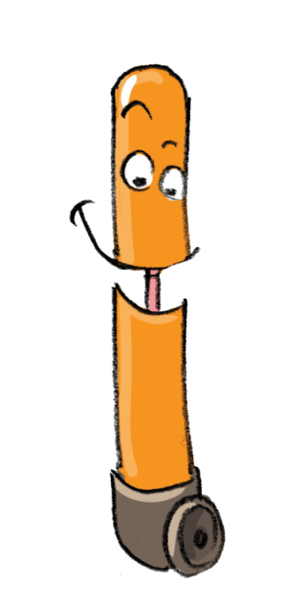
Ouders in de juiste versnelling
Opdracht 1:
Hou rekening met de ontwikkelingsfase van je zoon/dochter.

Slide 6
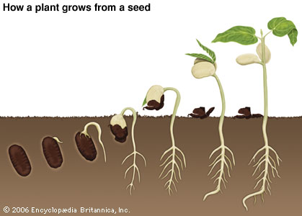
Doel

Slide 7
Ontwikkelingsfase
Herken de ontwikkelingsfase waarin je kind zit
Erken dat je als ouders van een wielrenner ook een ontwikkeling doormaakt
Heb geduld met je kind en met jezelf, maar
pas je stijl aan!

Slide 8
Denkontwikkeling
Concreet operationeel | Formeel operationeel | Post formeel
7-11 jaar | 12-16 jaar | 16-22 jaar
Letterlijke interpretatie Kunnen zich niet in iemands plaats stellen Kunnen moeilijk denken over hun denken Beperkt in benoemen van gevoelens Vrij strak denkkader (= veilig!) Korte termijn denken, leven in het moment Geen ironie | Abstracter denken Denken over mogelijkheden Denken door hypotheses Anticiperen – vooruit denken Zich in iemands plaats stellen Kunnen denken over hun denken (metacognitie) Denken voorbij eerdere grenzen OOK: Gericht op zichzelf: onderscheid eigen en ander standpunt = moeilijk Persoonlijke fabel: uniek, onsterfelijk speciaal bestaan Ingebeeld publiek: idee dat ze in middelpunt belangstelling staan | Zien meer gemeenschappelijke kenmerken door meer uitgebouwde vriendschapsrelaties Besef: niet uniek Meer rekening houden met anderen Maken genuanceerde standpunten op, uit verschillende materiaal en hoeken

Slide 9
Dus: denken verandert
eenvoudig concreet
complexer en abstract
volledig vanuit eigen perspectief
kunnen inleven in perspectief van anderen

Slide 10
Wat te doen?
Stimuleer andere kijk op de situatie → inzicht
(Is dat zo? Denken anderen daar ook zo over? Zou er ook een andere verklaringen mogelijk zijn?)
Stimuleer positief en oplossingsgericht denken
  Probeer eens zelf een oplossing te zoeken
  Wat ging er wel goed?
  Wat heb je er nu uit geleerd?
  Hoe had je dit kunnen voorkomen?

Slide 11
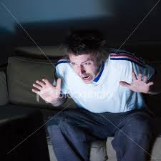


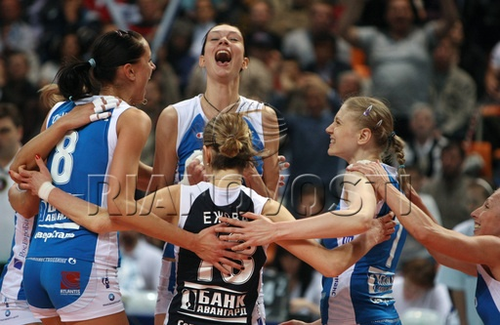
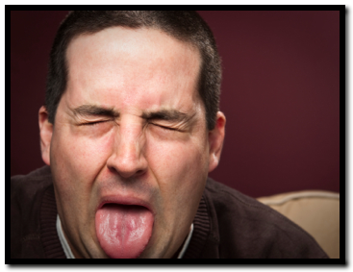

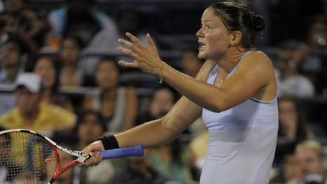
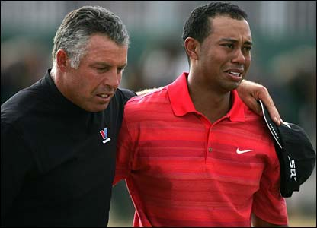
Emotie-ontwikkeling
Welke emotie zie
je op de foto’s?

Slide 12
Emoties in de sport
Er zijn 6 basisemoties
  Vreugde
  Verdriet → tot 10 j. herkennen
  Boosheid
  Angst
  Verbazing
  Afschuw
Secundaire emoties:
  Complexere verbanden: situatie uit verleden 16 +
  Schaamte, opluchting, achterdocht, …

Slide 13
Dus: emotioneel leven verandert
Simpele basisemoties (6)
Complexere emoties, opgebouwd vanuit associaties

Slide 14
Wat te doen? (kinderen)
Hun interpretatie: mama, papa of trainer is tot 10 j.: boos, verdrietig of blij
Jouw reactie:
  Maak je eigen emotie duidelijk
  Verwacht niet dat je kind jouw emotie oppikt zoals jij ze uitzendt
Kortdurende emotie: ze voelen zich veilig bij jou dus ze reageren heftig bij jou – maar blijft niet hangen
Jouw reactie:
    Geef ruimte
    Zoek er niet onmiddellijk te veel achter
    Reageer niet (even) emotioneel als je kind
    Probeer objectief te blijven

Slide 15
Wat te doen? (adolescenten)
Open vragen = meer info → afstand nemen
  Wat voel je?
  Waarom denk je dat?
  Hoe kom je daarbij?
Gebruik schaalvragen – inschatting ernst
  Hoe leuk vind je het/hoe erg vind je het op een schaal van 1 tot 10? Waarom?

Slide 16

Zelfinschatting
Jouw afstemming op hun ontwikkelingsfase?

Slide 17

Ouders in de juiste versnelling
Opdracht 2:
Bevorder de zelfstandigheid van je zoon/dochter.

Slide 18
Bevorder zelfstandigheid
Omgeving moedigt onafhankelijkheid en exploratief gedrag aan.
Ouders daarentegen kunnen verstikkend en overbeschermend zijn. Daardoor wordt de exploratiedrang van het kind geremd en loopt zijn ontwikkeling schade op.

Slide 19
Bevorder zelfstandigheid
Op jonge leeftijd wordt er al veel van hen verwacht, maar hoe onafhankelijker,
hoe beter ze dit aankunnen.

Slide 20
Dus…
Besef als ouder:
  Hoe sneller ze zelfstandig zijn, hoe meer slaagkans in een veeleisend systeem
  Opvolgen is goed, maar overnemen van actie is af te raden
Doe je iets fout door ze jong los te laten?
  Je stimuleert ze
  Je moet ze warmte blijven geven (basisnestwarmte) “gevoel terecht te kunnen”

Slide 21

Zelfinschatting
Hoe goed ben jij in bevorderen zelfstandigheid?

Slide 22
Ouders in de juiste versnelling
Opdracht 3:
Wees een goed rolmodel!

Slide 23
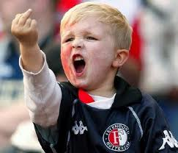
Rolmodel
Geef het goede voorbeeld!

Slide 24
Doe voor → zij doen na
Videofragment:
Jonathan 3j keek naar concertje

Slide 25
Uit de theorie
Sociale leertheorie
  Kinderen leren door ouders te observeren
  Dit bepaalt mee hun gedragingen en gewoontes
  Dit legt de basis voor o.a. zelfvertrouwen !
Bandura
  Kinderen reproduceren gedrag ouders en nemen overtuigingssysteem over
  Voor de adolescentie wordt sportbetrokkenheid meest door de ouders beïnvloed, vooral wanneer plezier en opwinding benadrukt worden

Slide 26
Een sportsituatie: wat ziet je kind bij jou?
Videofragment:
Golf wedstrijdje

Slide 27
Wanneer is je gedrag van groot belang?
Vooral bij moeilijke momenten:
  Slechte wedstrijd
  Slechte evaluatie door trainer
  Toeleven naar belangrijke wedstrijd
  Rustperiode
  Blessure
  Prioriteitenconflict vb. familiefeest op dag B! wedstrijd
  …

Slide 28
Wat te doen?
Richt je kind op langere termijn doelen?
Emotie wekt emotie op ==> kind neemt dit over! Besef: je oogst wat je zaait
Geef ruimte voor ventilatie jongere maar stel eigen reactie uit vb. 24 u regel

Slide 29
Wat te doen?
Beide ouders: bewuste keuzes maken voor jongere + gevolgen van systeem ==> effect op jou straalt uit op jongere
Hoe reageer jij op concurrentie in de leeftijdsgroep van je zoon/dochter?
==> welke boodschap?

Slide 30

Zelfinschatting
Welk rolmodel ben jij voor je sportend kind?

Slide 31
Ouders in de juiste versnelling
Opdracht 4:
Help de motivatie hoog houden!

Slide 32
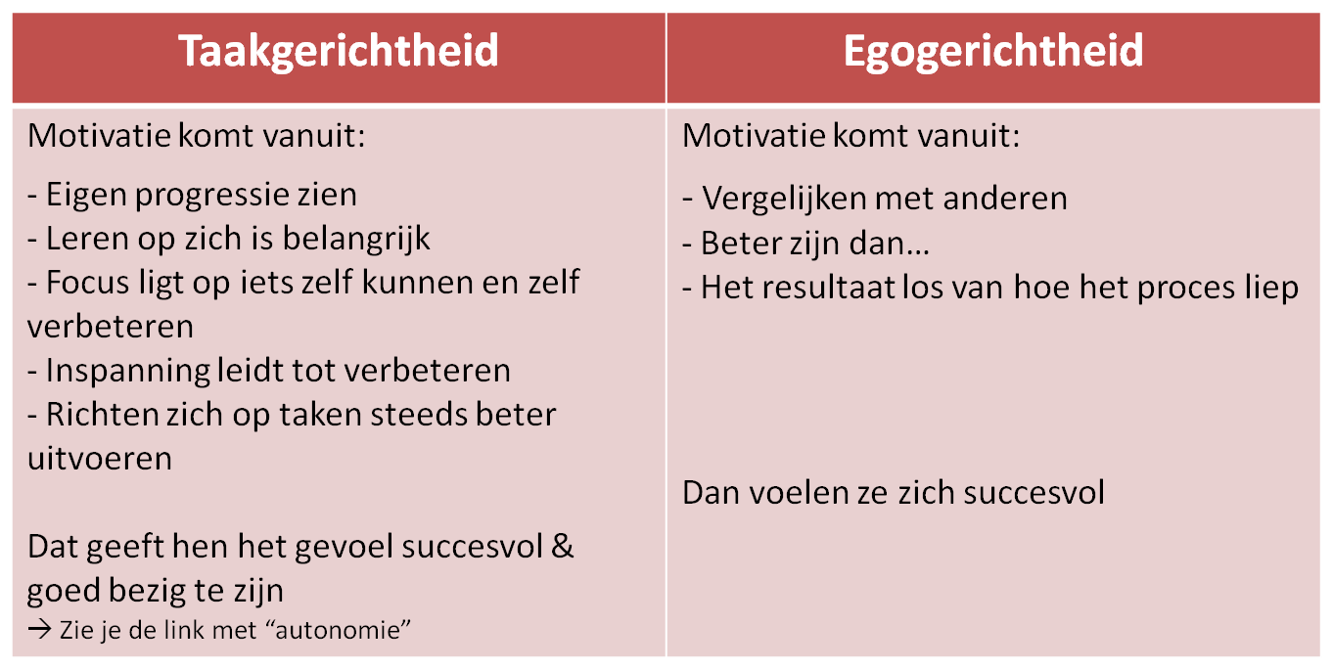
Wat is taakgerichtheid?

Slide 33
Vaststellingen uit sportonderzoek
“Hoe meer een jongere sport, hoe meer kans op een zeer hoge atletische identiteit (zichzelf als WIELRENNER zien => te sterke Atl ID kan voor problemen zorgen bij blessures, slechte prestaties en drop-out.)“ (Lavallee & Robinson, 2007) ➔opbouw multidimensionele ID (andere hobby’s, school, etc. aandacht geven)

Slide 34
Ontwikkeling van de prestatiemotivatie
  0-4j: autonome perceptie van competentie:
  nemen automatisch zelf hun vaardigheiden waar (wat kan ik goed?) → taak-oriëntatie
  4j/5j – 12j/13j: sociale vergelijking primeert – ze vergelijken zich spontaan in hun kunnen met de leeftijdsgenootjes
  → natuurlijke drang tot ego-oriëntatie
  > 13j/14j: integratie tussen taakgerichtheid en egogerichtheid

Slide 35
Gevolgen voor de ondersteuning
  0-4j: laten ontdekken/experimenteren
  4j/5j – 12j/13j: sterk ondersteunen op taakgerichtheid teneinde een taakgericht trainings- / prestatieklimaat te creëren / mee te ondersteunen
  > 13j/14j: verdere ondersteuning van het taakgerichte trainingsklimaat met een erkenning voor de significante rol van de egogerichtheid naar het einde van de junior-loopbaan

Slide 36
Psychodiagnostiek
Test: natuurlijke aanleg van je zoon/dochter?
 |  |  | Ego
 |  | Hoog |  | Laag
 | Hoog
Taak
 | Laag

Slide 37
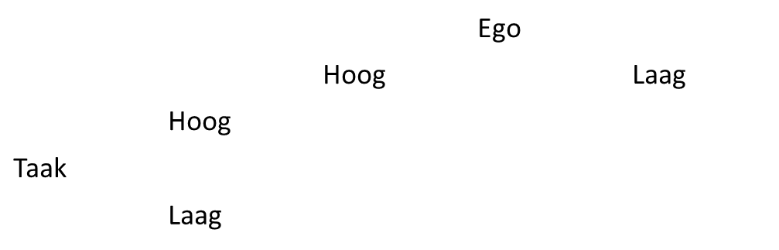
TEOSQ
TOP
TOP
WERK!
DROPOUT
  Taakgerichtheid = te ontwikkelen / stimuleren
  Egogerichtheid = vrij stabiel
  Invloed ouders = cruciaal voor bevorderen taakgerichtheid

Slide 38

Zelfinschatting
Hoe taakgericht zijn wij als ouders bezig?

Slide 39
Oefening
Hoe ga jij vanaf nu de taakgerichtheid van je kind extra mee helpen ontwikkelen?

Slide 40
Ouders in de juiste versnelling
Opdracht 5:
Wees je bewust van je eigen verwachtingen!

Slide 41

Krantenartikel Het Laatste Nieuws

Slide 42
Opdracht
Stel jezelf de vraag:
Welke verwachtingen heb ik van mijn zoon/dochter?
Welke zorgen heb ik rond hem/haar?

Slide 43
Talentontwikkelingsmodel van Bloom
ontwikkeling
sporter
ouders
trainer,
of een verschillende trainer per fase
1 2 3
fase
 | Initiatie | Ontwikkeling | Vervolmaking
Individu | Ik doe dit graag | Ik kan dit goed | Dit is mijn identiteit
Trainer | Vriendelijk, enthousiast, zorgzaam, proces ‘motivator’ | Sterk, respectvol, waardig, veeleisend ‘didacticus’ | Succesrijk, gerespecteerd, gevreesd, emotioneel gebonden ‘coach’
Ouders | Delen de opwinding, steunend, positief | Doen opofferingen, worden gedwongen keuzes te maken | Nemen afstand

Slide 44
